Slide 1

ANALISI DELLA SODDISFAZIONE PER L’ATTIVITÀ SCOLASTICA E DEL DS «I.I. LA ROSA BIANCA CAVALESE» Agosto 2025 A cura dell’Ufficio per la Valutazione delle Politiche Scolastiche Per conto del Comitato Provinciale di Valutazione Dipartimento Istruzione e Cultura Provincia Autonoma di Trento
Notes:
‹#›

Slide 2
1_IL QUESTIONARIO DOCENTI

Slide 3
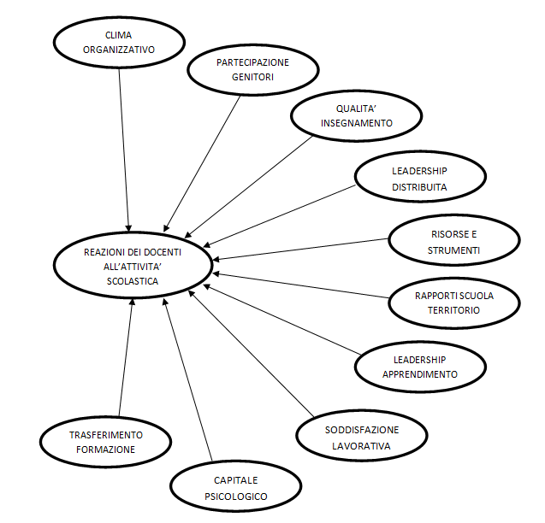
Il questionario docenti
43 questionari raccolti.
70 item aggregati in 18 dimensioni.
Risposte aggregate in tre livelli:
Giudizio negativo.
Giudizio neutro.
Giudizio positivo.

Slide 4
La struttura del questionario
La prima sezione riguarda il clima organizzativo, il ruolo dei collaboratori del DS (leadership distribuita), l’accesso e la disponibilità di risorse materiali all’interno della scuola, e la promozione della qualità dell’insegnamento percepita dagli insegnanti.
La seconda i rapporti con famiglie e territorio.
La terza parte riguarda la percezione degli insegnanti sulle dimensioni principali dell’attività del dirigente (la direzione strategica della scuola, l’organizzazione della didattica, la gestione del processo di autovalutazione e miglioramento, lo sviluppo del capitale professionale dei docenti.
La quarta sezione riguarda le percezioni dei docenti sulla propria professionalità e sullo sviluppo professionale, considerando elementi di tipo psico-sociale (il capitale psicologico, le competenze emotive e relazionali, la percezione di benessere), la soddisfazione lavorativa, e la percezione di utilità e trasferibilità nei contesti di lavoro della formazione seguita nel corso dell’anno.

Slide 5
La costruzione dei “giudizi”
Le risposte dei soggetti a tutti gli item sono state utilizzate per calcolare 17 indicatori.
I punteggi di tali indicatori sono stati codificati in tre modalità di giudizio: giudizio negativo, giudizio neutro, giudizio positivo.
Essendo in genere la distribuzione delle risposte tendenzialmente asimmetrica verso le modalità più positive, le soglie per il calcolo dei tre giudizi sono state:
Giudizio negativo: 0-2.99
Giudizio neutro: 3-3.99
Giudizio positivo: 4-5
Ciò che viene mostrato nei grafici è la percentuale di soggetti all’interno di ciascuna tipologia di giudizio.

Slide 6
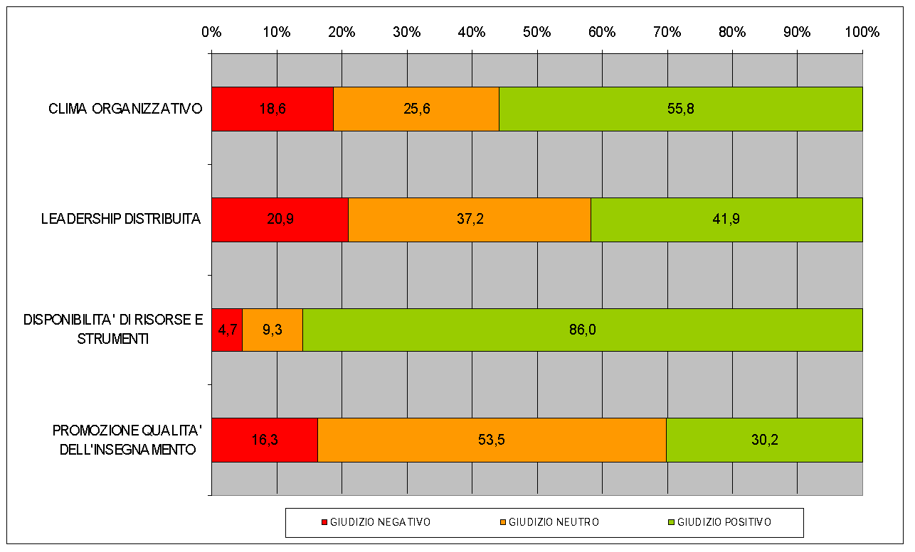
Il questionario docenti prima parte “LA MIA SCUOLA”
Notes:
‹#›

Slide 7
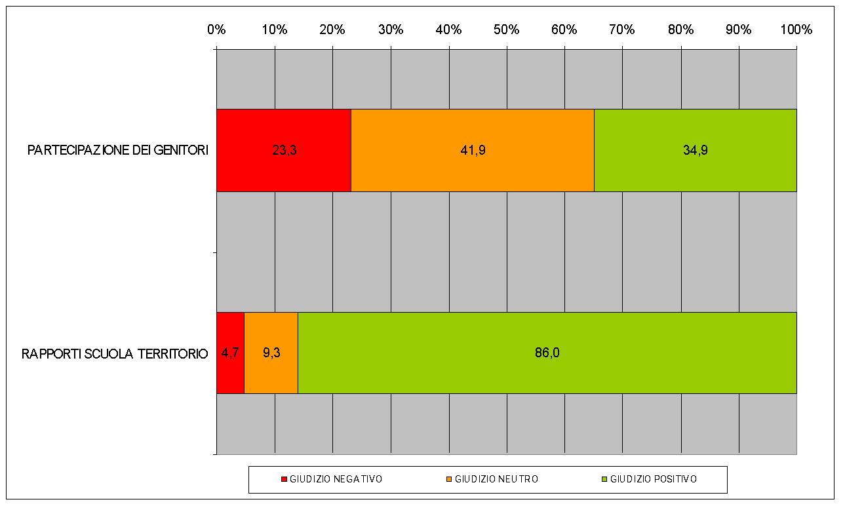
Il questionario docenti Seconda parte “I RAPPORTI CON FAMIGLIE E TERRITORIO”

Slide 8
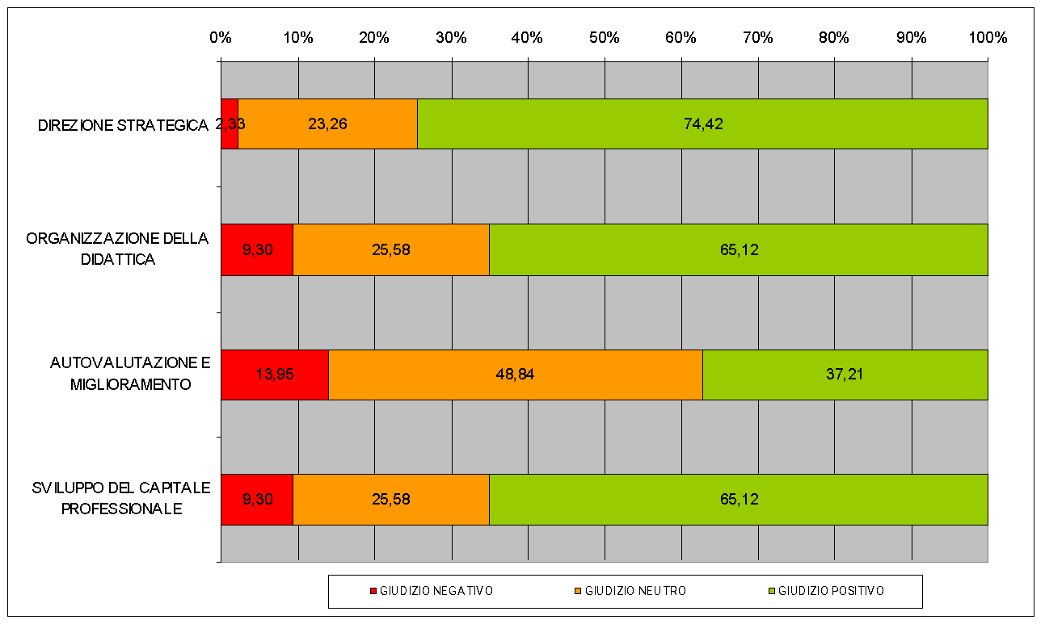
Il questionario docenti terza parte “IL DIRIGENTE”

Slide 9
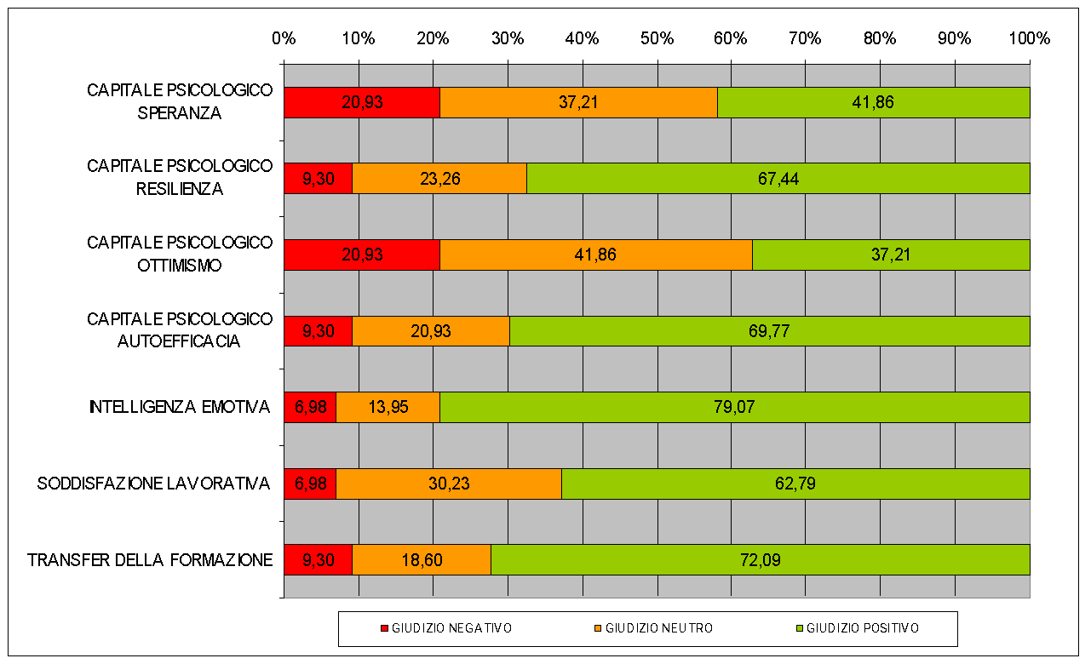
Il questionario docenti quarta parte “LO SVILUPPO PROFESSIONALE”

Slide 10
Il questionario docenti quarta parte “LO SVILUPPO PROFESSIONALE”
 | 1 | 2 | 3 | 4 | 5 | 6 | 7 | 8 | 9 | 10
Consideri le affermazioni su Se stessa/o nelle due schermate precedenti (CAPITALE PSICOLOGICO) e provi a rispondere alla seguente domanda: quanto queste caratteristiche sono collegate con la mia attuale esperienza lavorativa in questa Scuola- Esprima la sua opinione sulla seguente scala in cui 1 = non sono collegate, 10 = sono completamente collegate. | 2,33 | 2,33 | 2,33 | 4,65 | 16,28 | 9,30 | 23,26 | 20,93 | 6,98 | 11,63
60% circa

Slide 11
Il questionario docenti quarta parte “LO SVILUPPO PROFESSIONALE”
NELLE ULTIME SETTIMANE, SI E' SENTITA/O ... | Come al solito | Meno del solito | Molto meno del solito | Più del solito
49. in grado di concentrarsi su ciò che stava facendo? (Es. Riesce a seguire il filo del discorso, a concentrarsi nella lettura, sul lavoro etc.) | 65,1 | 27,9 | 4,7 | 2,3
50. di aver perso molto sonno tanto da preoccuparsi? | 53,5 | 16,3 | 4,7 | 25,6
51. di essere produttivo/a (aver fatto tante cose) nella maggior parte delle attività? | 62,8 | 18,6 | 2,3 | 16,3
52. in grado di prendere decisioni nella maggior parte dei casi? | 79,1 | 4,7 | 2,3 | 14,0
53. costantemente sotto pressione? | 58,1 | 9,3 | 0,0 | 32,6
54. di non essere in grado di superare le difficoltà? | 51,2 | 27,9 | 7,0 | 14,0
55. in grado di ritagliarsi del tempo libero e goderne? | 34,9 | 34,9 | 18,6 | 11,6
56. in grado di risolvere i suoi problemi? | 79,1 | 11,6 | 2,3 | 7,0
57. infelice o depresso/a? | 58,1 | 11,6 | 11,6 | 18,6
58. come se avesse perso la fiducia in se stesso/a? | 62,8 | 14,0 | 14,0 | 9,3
59. come se avesse minore stima di sé? | 60,5 | 11,6 | 18,6 | 9,3
60. con uno stato emotivo nel complesso felice? | 62,8 | 18,6 | 2,3 | 16,3

Slide 12
Il questionario docenti quarta parte “LO SVILUPPO PROFESSIONALE”
68. Le chiediamo di indicare il numero di corsi, di vario tipo, da lei frequentati nell'attuale anno scolastico (2022/23): | Medio | Massimo | Minimo
Formazione IPRASE (scelta autonomamente, o su indicazione della sua scuola) | 1,7 | 4,0 | 1,0
Formazione proposta e organizzata dalla scuola (non organizzata da IPRASE) | 2,0 | 10,0 | 1,0
Formazione scelta individualmente (non proposta da IPRASE e non proposta dalla sua scuola) | 1,7 | 7,0 | 1,0
69. Inserisca il numero totale di ore di formazione/aggiornamento svolte nell'attuale anno scolastico (2024/25). | 31,7 | 230,0 | 0,0

